Slide 1
Prioritná os: Vzdelávanie
Špecifický cieľ: 1.2.1 Zvýšiť kvalitu odborného vzdelávania a prípravy reflektujúc potreby trhu práce
Prijímateľ: Stredná odborná škola drevárska a stavebná Krásno nad Kysucou
Názov projektu: Zvyšovanie kľúčových kompetencií žiakov v Strednej odbornej škole drevárskej a stavebnej v Krásne nad Kysucou s ohľadom na moderné technológie a potreby trhu práce
Kód projektu ITMS2014+: NFP312010AGX2
Názov pedagogického klubu: Administratívny štýl v praxi

Slide 2
Inzerát

Slide 3
Definícia
Inzerát (z lat. Insertare = vsunúť, vložiť)
Je to krátky útvar, ktorým sugestívne oznamujeme možnosť transakcie obchodného alebo spoločenského charakteru. Vyskytuje sa v masovokomunikačných prostriedkoch alebo v iných priestoroch
Inzercia - predovšetkým zverejňovanie platených oznamov prostredníctvom periodík ale aj inzertnej plochy a platené oznamy v TV alebo rozhlase.
Inzerát - platený oznam spravidla komerčný (kúpa, predaj ), niekedy nekomerčný (zoznamky, darujem...) zverejnený v periodickej tlači (TV/Roz), odlíšený od redakčného textu (odlíšený od ostatného vysielania v reklamnom bloku)
Existujú aj neplatené inzeráty – v inzertných periodikách súkromné osoby inzerujú zdarma.

Slide 4
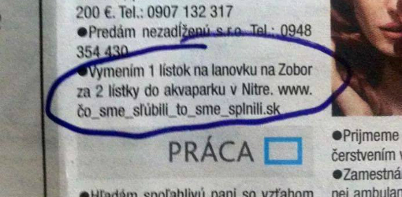
Výrazové prostriedky:
Hovorový štýl - hovorové, slangové
Publicistický - aktuálnosť, módne slová
Administratívny - schopnosť priniesť na malom priestore čo najviac informácií, skratky, značky
Pri inzeráte je dôležité:
titulok, ktorý je zrozumiteľný pre širokú verejnosť
originálna grafická úprava
vhodný typ písma
umiestnenie v médiách na správnom mieste a v správnom čase

Slide 5
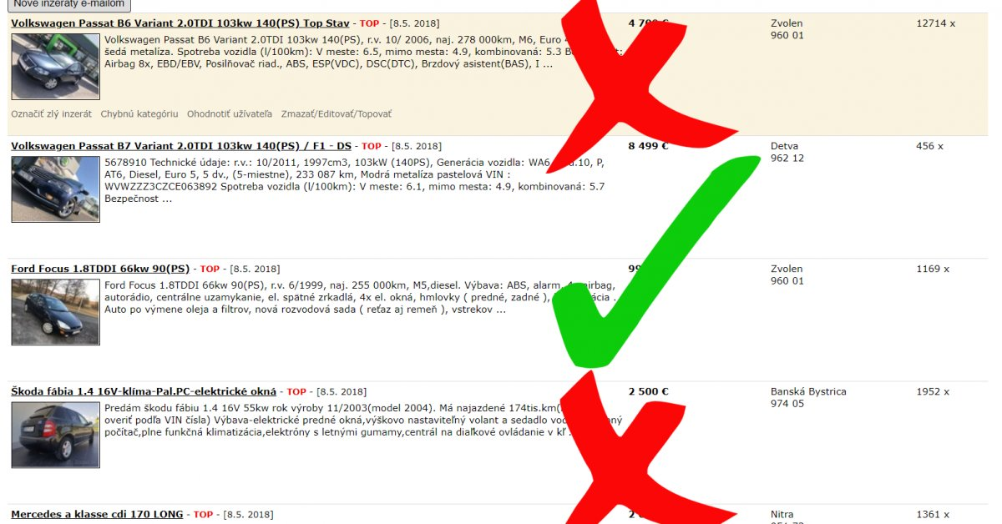
Znaky inzerátu
Minimálny zhustený text
Výrazná a grafická úprava
Ilustračný materiál
Osobitný priestor na zverejnenie

Slide 6
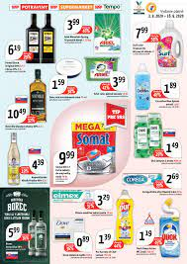
Druhy tlačových inzerátov
Členenie podľa formy a zaradenia do žurnalistického celku: Malý oznamovateľ (riadkový inzerát, textový inzerát) stručné občianske oznamy, spravidla zalomené do rubrík Článková inzercia (flex – form) rozsiahlejší propagačný text, spracovaný novinárskym žánrom (môže byť aj textový, ale častejšie je obrazový s textom), zalomený medzi redakčný materiál, mal by byť označený. Plošná inzercia: textový (menej často) textovo obrazový inzerát inzerát plagátového typu (minimum textu, možnosť využiť vizuál pre billboard)

Slide 7
Členenie podľa obsahu:
Obchodné
Súkromné
podľa farby (ČB, 2/viac farebné, plnofarebné)
Členenie podľa predmetu:
štandardný (má spravidla viac textu)
experimentálny (exkluzívny propagovaný predmet)
Členenie podľa použitého literárneho žánra:
opis, úvaha, rozprávanie, poviedka,
Členenie podľa použitého žurnalistického žánra:
Článok
propagačný časopis...
Členenie podľa formy podania:
Dialogický
Monologický
Členenie podľa periodika, v ktorom bol inzerát zverejnený :
karikatúra, kreslený comics – kombinovaný inzerát
plagátového typu (podľa spracovania)
Inzertný seriál – opakovanie inzerátu s tou istou témou

Slide 8
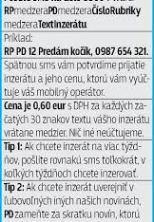
Riadkový inzerát

Slide 9
Článková inzercia
PR článok
Fit náramok Huawei Band 4 ponúka viac než 100 ciferníkov
Huawei uviedol na slovenský trh nový fitness náramok Band 4 s niekoľkými vylepšenými technológiami. Veľkou prednosťou novinky je pohodlie pri používaní, zaujme aj monitorovaním relaxu či jednoduchším nabíjaním. Pozreli sme sa zblízka na dôvody, prečo stojí za pozornosť.

Slide 10
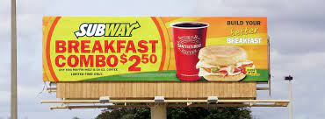
Inzerát plagátového typu

Slide 11
Ďakujem za pozornosť!

